Slide 1
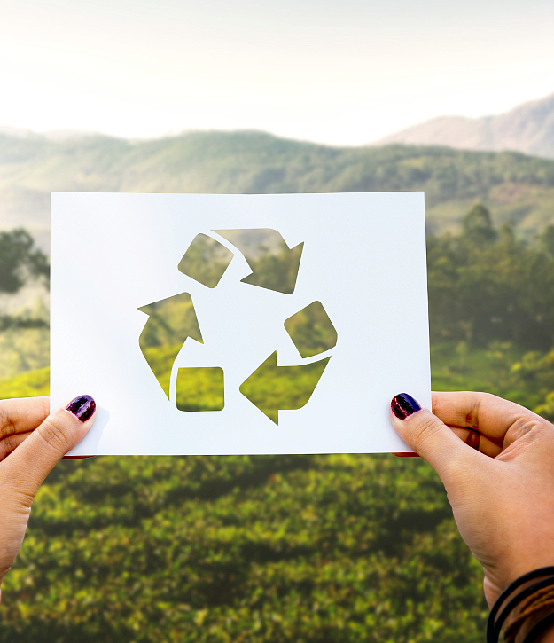
Racjonalnie zasobami gospodaruję - niczego nie marnuję
Antonina Piotrowska kl. 8
Szkoła Podstawowa im. Jana Pawła II w Prokowie

Slide 2
Może zacznę od tego, że w tych czasach ekologia powinna być naszym priorytetem. W niektórych państwach należy lepiej gospodarować zasobami. W tej prezentacji chciałabym przekazać formy racjonalnego gospodarowania oraz pomysły, co można wykorzystać w życiu codziennym.

Slide 3
Dlaczego warto nie marnować zasobów ?
Wyrzucając jedzenie nie tylko je marnujemy, ale jeszcze wodę, energię oraz surowce wykorzystane na produkcję.
Kupując wodę w jednorazowych butelkach zamiast w butelkach z filtrem zaśmiecamy naszą planetę i przyczyniamy się do globalnego ocieplenia.
Jednosezonowe ubrania kupujmy w sklepach z odzieżą używaną lub w aplikacjach (np. Vinted, Allegro czy OLX), gdzie są wystawiane do sprzedaży przez inne osoby.
Ubrania dla noworodków możemy pożyczyć od rodziny bądź kupić w sklepach wyżej wymienionych, gdyż takie dzieci szybko rosną i te ciuszki wystarczą na krótki czas. Oszczędzamy tym samym nasze pieniądze oraz planetę.

Slide 4
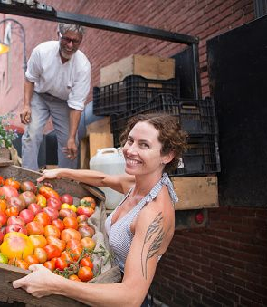
A więc - jak oszczędzać jedzenie ?
Ostatnio dosyć popularny stał się Freeganizm. Jest to styl życia opierający się na znajdywaniu jedzenia na śmietnikach sklepów. Nazwa ta pochodzi od angielskiego Free-darmowy oraz veganism- weganizm. Nie wszyscy freeganie są weganami lub wegetarianami.
To, że jedzenie było wyrzucone, nie znaczy że nie jest zjadliwe, gdyż wiele sklepów wyrzuca np. owoce, ponieważ mają obicia bądź plamki, które są tylko na skórce.
Ludzie w tych czasach jedzą oczami – gdy pomidor jest piękny i czerwony każdy od razu go kupi, lecz gdy ma już jakieś małe obicie, nikt go nie weźmie.
Oszczędzać jedzenie możemy też za pomocą rozpisywania posiłków na cały tydzień/miesiąc.
Dzięki temu sposobowi możemy uniknąć wyrzucania jedzenia oraz nadmiernego konsumpcjonizmu.

Slide 5
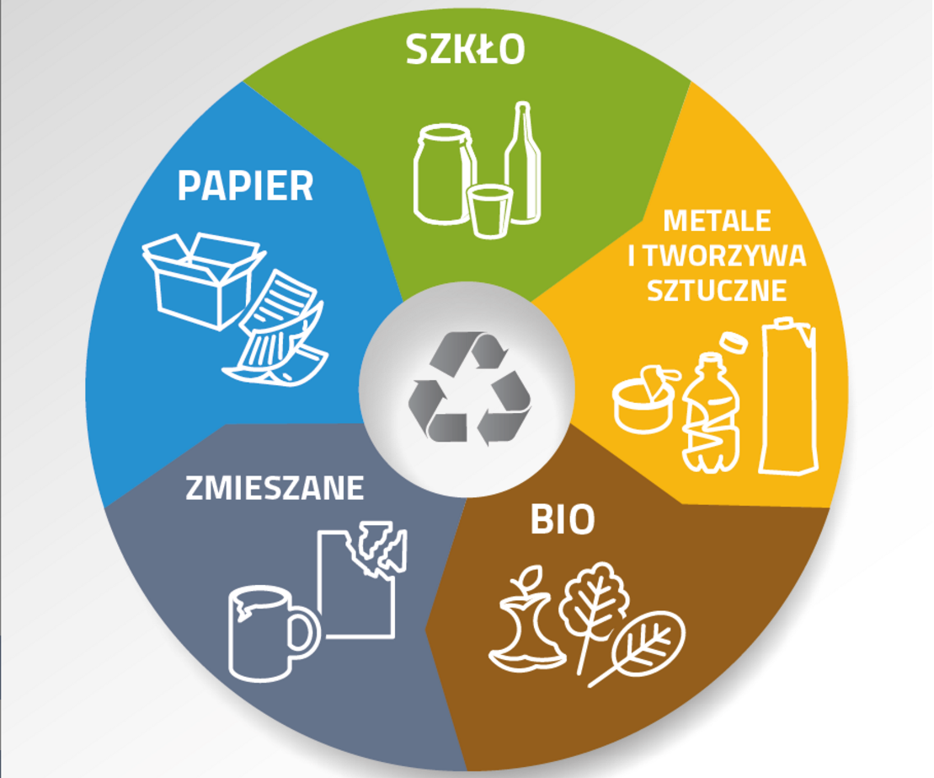
Dlaczego warto sortować śmieci?
Możemy przetworzyć coś drugi raz np. plastikową butelkę.
Ograniczamy odpady na składowiskach.
Poprawiamy warunki do życia dla ludzi, roślin i zwierząt.
Dzięki segregacji śmieci ograniczamy emisję trujących gazów, oszczędzamy energię.

Slide 6
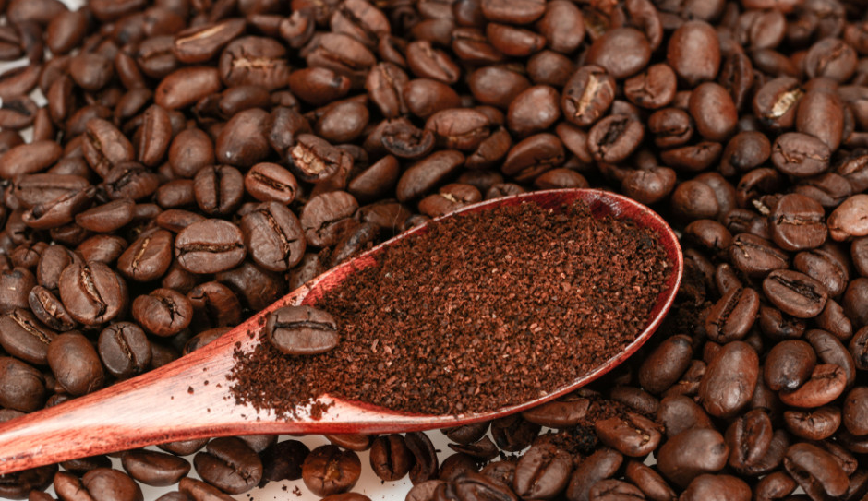
Do czego wykorzystać fusy z kawy?
Fusy z kawy mogą się wydawać bezużyteczne, lecz nie są. Niżej podam kilka przykładów ich wykorzystania:
zamiast soli do ulic - na taki pomysł wpadli krakowianie, lecz naukowcy z Uniwersytetu Rolniczego wykazali, że fusy mogą niszczyć glebę.
Jako nawóz do niektórych roślin – dostarczają azotu, wapnia , potasu , żelaza , fosforu , magnezu i chromu. Sprawdzają się świetnie do np. hortensji, azali czy gardenii.
Jako peeling do ciała - w połączeniu np. z olejem kokosowym uzyskamy piękny zapach, dodatkowo efektem jest zmniejszenie cellulitu.
Jako buty - wodoodporne i oddychające buty stworzyła fińska firma. Każda para jest wykonana z 300 gramów fusów oraz 6 plastikowych butelek.
Jako pochłaniacz zapachów, który warto ustawić w lodówce i wymieniać co 2-3 dni.
Zamiast chemii gospodarczej - sprawdzą się świetnie do wypolerowania zlewu , naczyń czy grilla.

Slide 7
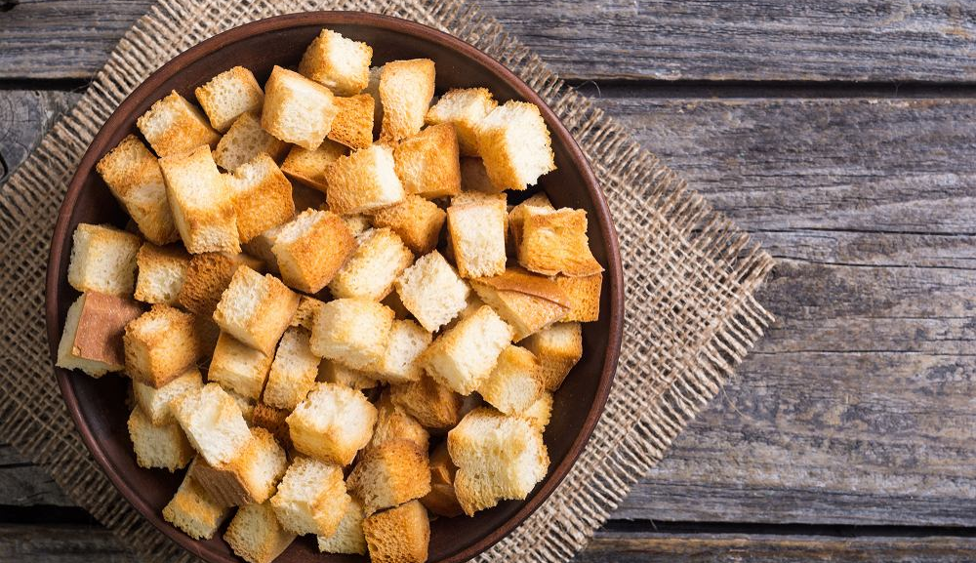
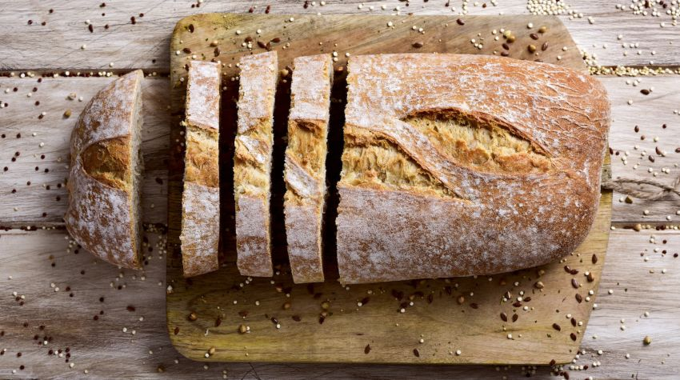
Co zrobić z czerstwego chleba ?
Grzanki które sprawdzą się idealnie do zup lub sałatek
Bułkę tartą
Pulpety
Zupę chlebową zwaną wodzianką

Slide 8
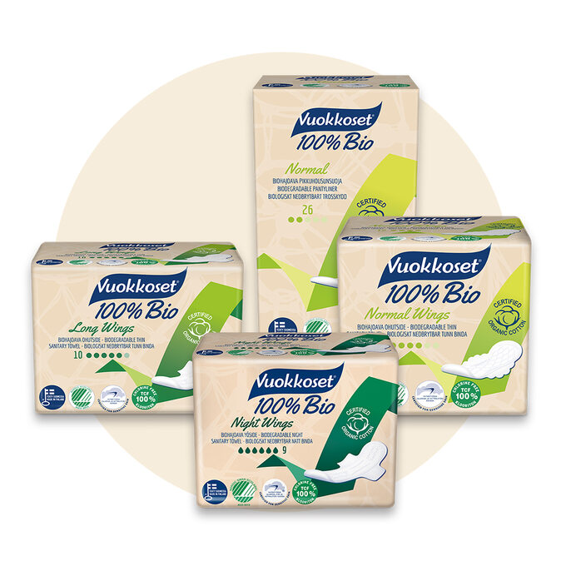
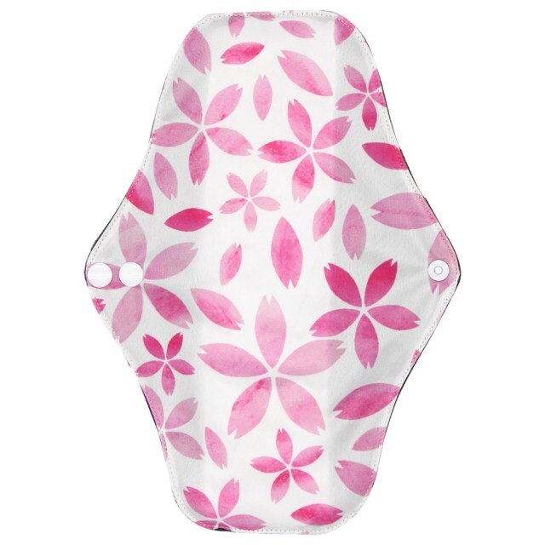
Ekologiczne środki higieny osobistej dla kobiet:
Kubeczki menstruacyjny jest to silikonowy kieliszek z ogonkiem przedstawiony na 2 zdjęciu. Można go używać nawet 6 miesięcy. Wychodzi taniej niż podpaski i tampony. Ogranicza on zużywanie plastiku.
Biodegradowalne podpaski i tampony, wyprodukowane z bawełny organicznej, niebielone chlorem, bez środków poprawiających chłonność. Rozkładają się w kilka miesięcy dotyczy to też opakowań
Podpaski wielorazowe. Kupuje się 20 sztuk, które wystarczą na 5-6 lat używania. Wykonane są z bawełny i jedwabiu, po użyciu pierzemy je w pralce, a wymieniamy tak często jak tradycyjne podpaski.

Slide 9
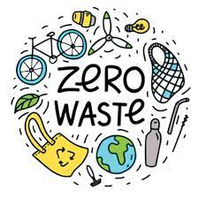
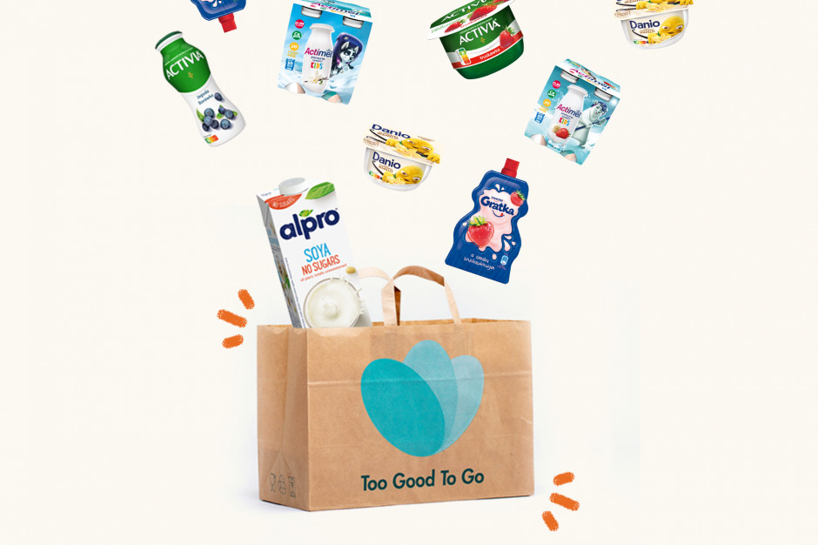
Życie zero waste oraz zgodnie z naturą staje się trendem przełomu 2021/2022
Zero waste - styl życia kiedy staramy się produkować najmniej odpadów i troszczyć się o naszą planetę.
Jedną z aplikacji, która popiera ten styl życia jest ,,Too good to go”.
W tej aplikacji możemy kupić paczkę z jedzeniem z wielu sklepów, kawiarni lub restauracji, np. Auchan, Starbucks , Costa Coffee , Carrefour, Blikle. Osoby sławne zaczęły kupować takie paczki i promować zachowania zero waste.

Slide 10
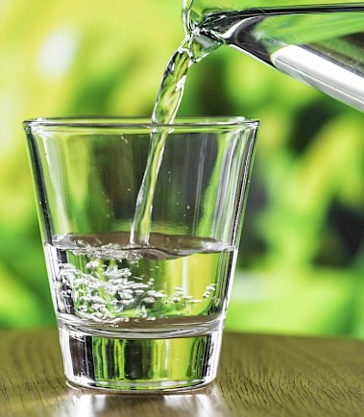
Jak oszczędzać wodę ?
Zamiast brać długie kąpiele bierz prysznice, które marnują mniej wody.
Gdy myjesz zęby zakręcaj wodę.
Wymieniaj wszystkie nieszczelne rzeczy.
Włączaj zmywarkę lub pralkę dopiero gdy będą pełne.
Zbieraj deszczówkę do podlewania roślin .
Woda po umyciu rąk lub naczyń to dobry sposób na mszyce i chwasty w ogrodzie. Jeśli stosujesz detergenty na bazie naturalnych składników, możesz jej użyć do trawy i kwiatów domowych.
Zakręcaj zawory wody przed dłuższymi wyjazdami.
Nie wyrzucaj do toalety resztek żywności, ręczników papierowych, odpadów higienicznych, soczewek kontaktowych, gdyż mogą zmniejszyć drożność w rurach odpływowych.
Zamiast kupować wodę w butelkach filtrujmy ją w domu specjalnymi kranami i dzbankami z filtrem.

Slide 11
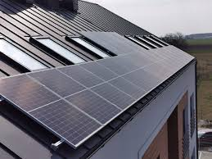
Fotowoltaika, czyli ekologiczne pozyskiwanie prądu
Promieniowanie słoneczne jest zbierane za pomocą paneli fotowoltaicznych. Następnie wygenerowany prąd trafia do inwertera, gdzie następuje jego przekształcenie w prąd zmienny, który może zasilać np. cały dom.
Nie emituje spalin do otoczenia
Niewyczerpalne źródło energii

Slide 12
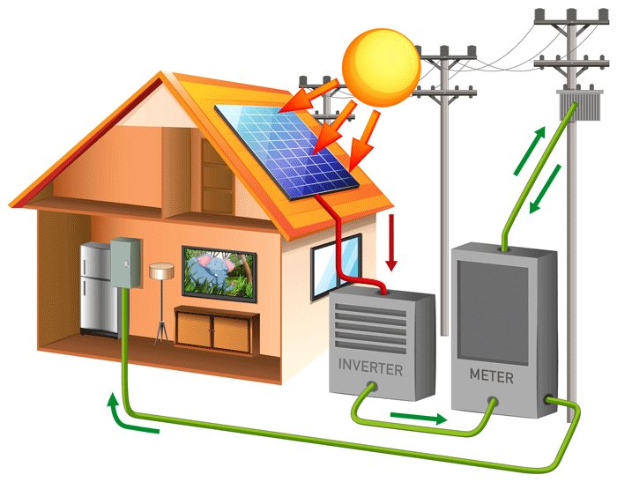
Porównanie emitowania CO2 w elektrowniach cieplnych i fotowoltaicznych

Slide 13
Moje pomysły, jak powstrzymać nadmierne marnowanie zasobami:
W sklepach powinny być oddzielone strefy z jedzeniem, któremu kończy się data ważności lub wygląda brzydko. Takie produkty powinny być na przykład przecenione.
W szkołach za np. segregowanie śmieci lub inne proekologiczne zachowanie dzieciom powinny być przyznawane +
Przerabiajmy stare ubrania, meble.
Kupujmy mądrze.

Slide 14
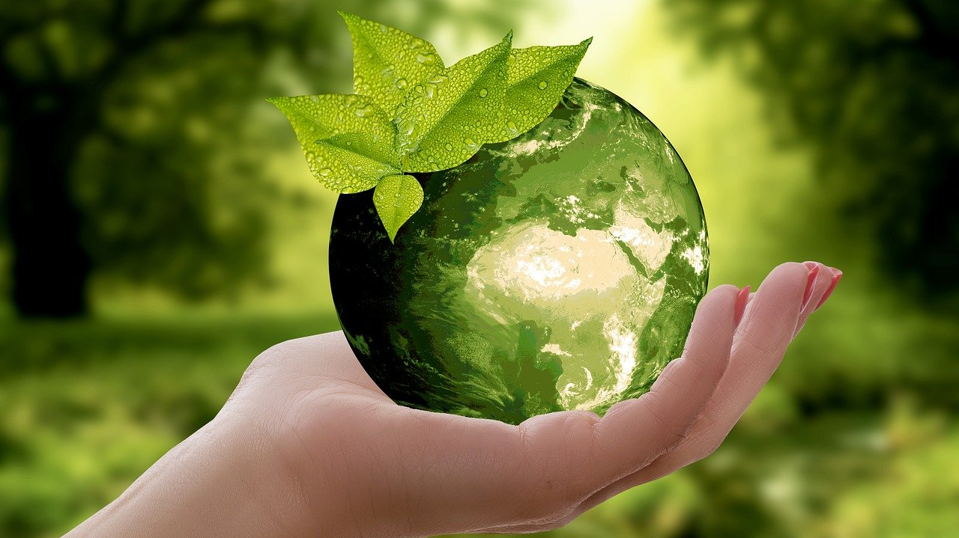
Dziękuje za uwagę

